Slide 1
简单了解GraphRAG
《RAG》
是对chunk的召回，满足具体信息的检索需求。
《RAG缺点》
无法实现对长篇文章总结的能力。
《GraphRAG原理》
把多个chunk构建成1张知识图谱，该graph的构建全部基于LLM完成。
构建好的知识图谱将用于RAG流程，具体原理后续讲解。

Slide 2
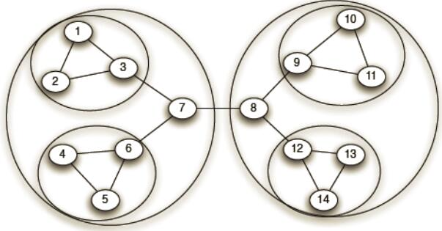
插入流程
full_docs
内存字典
Doc存储到字典
Leiden算法 - 层次化聚类示意图
1）带数字的是node(entity)
2）不带数字的是cluster
3）cluster的嵌套标识层次
chunk存储到字典
text_chunks内存字典
Naive_rag=True
开启传统chunk召回
切片
Chunks_vdb
向量库
entities_vdb
向量库
GraphRAG::insert
插入
对每个chunk提取
文档Doc
Entity实体name,desc,source_ids
extract_entities提取实体与边
插入
NetworkXStorage
图数据库
用LLM提取,
用LLM总结
Edge关系
from,to,weight,desc,source_ids
leiden社群聚类（clustering）
NetworkXStorage
Node打标list[(cluster,level)]
生成cluster
报告
按level层次深到浅排序，
迭代各level的clusters
使用cluster内node,edge信息作为Prompt，调LLM生成cluster报告
cluster内node,edge太多，改为sub cluster报告汇总模式
记录cluster
报告
按cluster记录其报告，保存在字典：community_report_kv
将子cluster所有报告交给LLM，生成汇总报告

Slide 3
数据格式
实体
("entity"{tuple_delimiter}<entity_name>{tuple_delimiter}<entity_type>{tuple_delimiter}<entity_description>)
边
("relationship"{tuple_delimiter}<source_entity>{tuple_delimiter}<target_entity>{tuple_delimiter}<relationship_description>{tuple_delimiter}<relationship_strength>)
社区报告
{{
"title": <report_title>,
"summary": <executive_summary>,
"rating": <impact_severity_rating>,
"rating_explanation": <rating_explanation>,
"findings": [
{{
"summary":<insight_1_summary>,
"explanation": <insight_1_explanation>
}},
{{
"summary":<insight_2_summary>,
"explanation": <insight_2_explanation>
}}
...
]
}}

